Slide 1

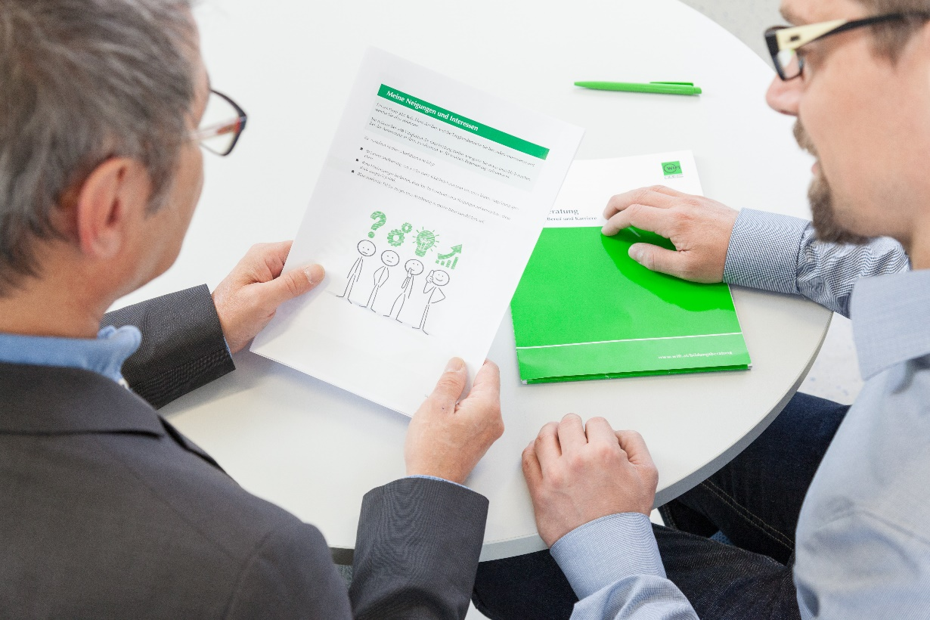
Bildungs- und Berufsberatung im WIFI-BIZ

Slide 2
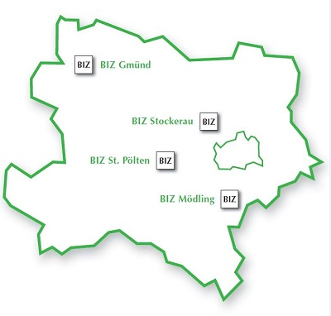
Berufsinformation

Slide 3
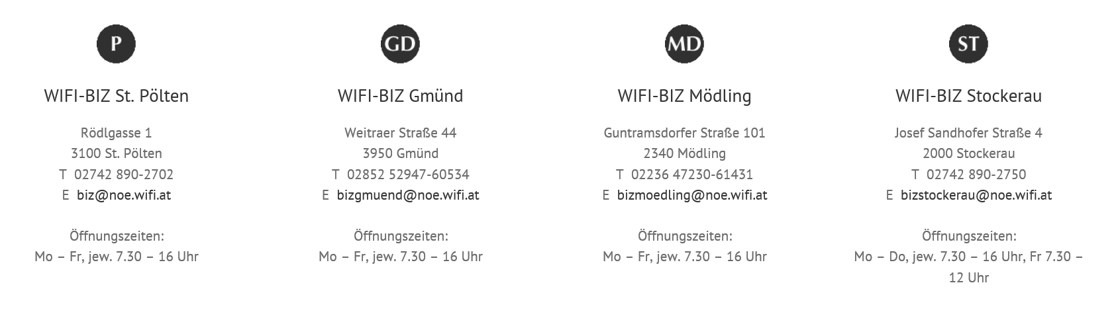
Berufsinformation
WIFI-Berufsinformation
Mag.ª Sabine Wunderl Gabriele Haselgruber
T 02742 890-2700 T 02742 890-2701
E sabine.wunderl@noe.wifi.at E gabriele.haselgruber@noe.wifi.at
Amt der NÖ Landesregierung Abt. Wissenschaft und Forschung
Mag. Wolfgang Hochgerner
T 02742 9005-13137
E wolfgang.hochgerner@noel.gv.at

Slide 4
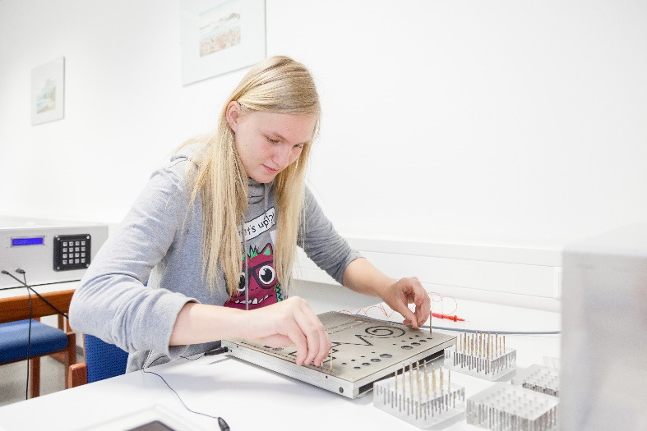
Potenzialanalyse für
Berufsinformation
Kinder/Jugendliche
Schulabbrecher/innen
Maturantinnen/Maturanten
Fachschulabsolventinnen/Fachschulabsolventen
Erwachsene
Führungskräfte
Unternehmen

Slide 5


Begabungskompass NEU 2018
Begabungskompass NEU
„NÖ Talentetag“
Potential-analyse
BO Module
Talentecheck
Neigungs- und Interessenprofil
Beratungsgespräch

Slide 6
Begabungskompass NEU 2018
NÖ TalenteTag (Schulveranstaltung)
Talentecheck-Testung: Kognitive Fähigkeiten werden am PC getestet. Räumliche Vorstellung, logisch-mathematisch analytisches Verständnis, verbale Fähigkeiten und Merkvermögen.
Potenzialanalyse: In Teststudios der WIFI-BIZ werden insb. handwerklich-technisches Verständnis, physikalisch-naturwissenschaftliches Verständnis, Kreativität, Informationsverarbeitung, Reaktion, Arm- und Handgeschicklichkeit, Rechtschreibung, Rechenfertigkeiten erhoben.
Neigungs-, Interessen- und Persönlichkeitsverfahren: Diese Bereiche werden am PC abgefragt.
Berufsorientierung: In Workshop-Charakter werden je nach Wissensstand der Schülerinnen und Schüler Spezialmodule ergänzend zum BO Unterricht der jeweiligen Schule frei wählbar angeboten.
Jedes Kind durchläuft alle Stationen im Wechsel, daher dauert der Tag rund 7 Stunden. Eine Pause zu Mittag mit Verpflegung für die Schülerinnen und Schüler ist inkludiert.
Buskosten werden durch Land NÖ und WIFI NÖ übernommen.

Slide 7
Begabungskompass NEU 2018
Bildungs- und Berufsberatung (an der Schule oder WIFI-BIZ)
Im Rahmen einer etwa 45 minütigen Einzelberatung etwa 3-4 Wochen nach dem Talentetag erklären geschulte Psychologinnen und Psychologen den SchülerInnen und deren Eltern die Ergebnisse.
Auf dieser Grundlage sollen sowohl Bildungswege aufgezeigt als auch aufgrund der Ergebnisse besonders hervorzuhebende Berufsmöglichkeiten skizziert werden.
Die gesammelten Ergebnisse werden bei diesem Termin den Eltern übergeben.

Slide 8
Begabungskompass NEU 2018
Fluide Intelligenz
Kristalline Intelligenz
Kurzzeitgedächtnis
Visuelle Verarbeitung
Langzeit-gedächtnis
Quantitatives Denken
Numerisch-induktives Denken
Figural-induktives Denken
Verbal-deduktives Denken
Verbale Flüssigkeit
Wortbedeutung
Allgemeinwissen
Raumvorstellung*
Algebraisches Denken
Arithmetische Flexibilität
Arithmetische Kompetenz
Arithmetische Schätzfähigkeit
INSBAT

Slide 9
Berufsinformationsseminar
In einem Berufsinformationsseminar erhalten die Jugendlichen in Workshops aus frei wählbaren Modulen individuell auf die jeweilige Gruppe abgestimmte Berufsinformation.
Module:
Bewerbung
Arbeitssuche
Tertiäre Bildung
Lehre
kompakt
Eignungen Fähigkeiten
Bildungswege

